Slide 1
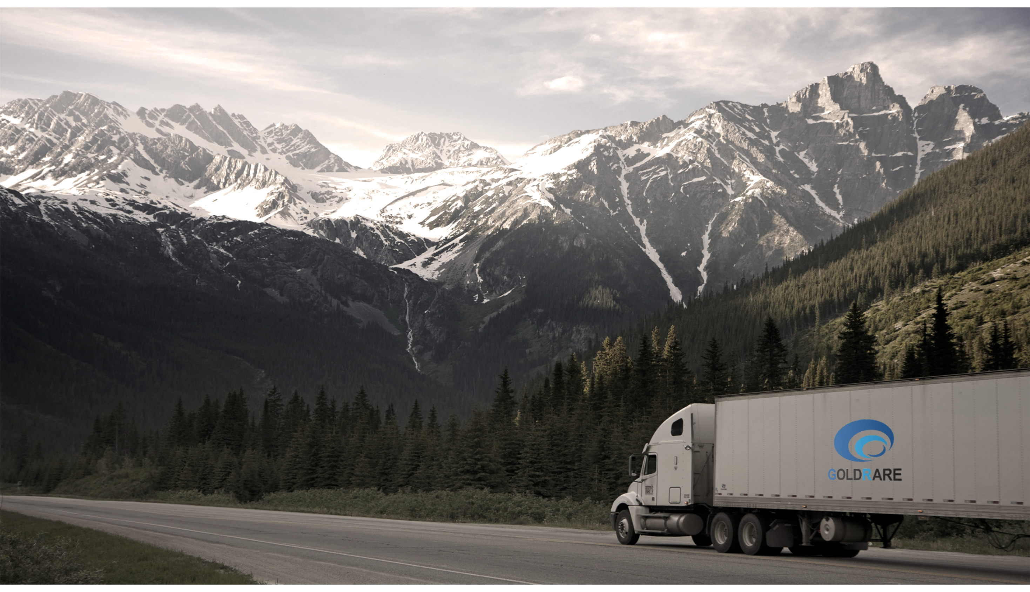
X3000&X5000斜滑轨座椅项目
BEIJING GOLDRARE AUTOMOBILE PARTS CO.,LTD

Slide 2
第一部分 客户输入
第二部分 方案介绍
第三部分 新开件清单及周期费用

Slide 3
一
客户输入

Slide 4
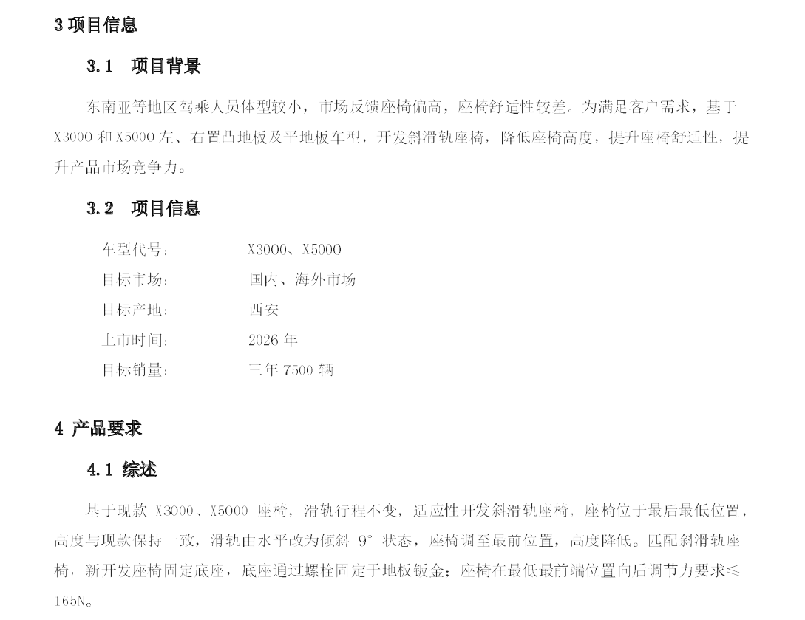
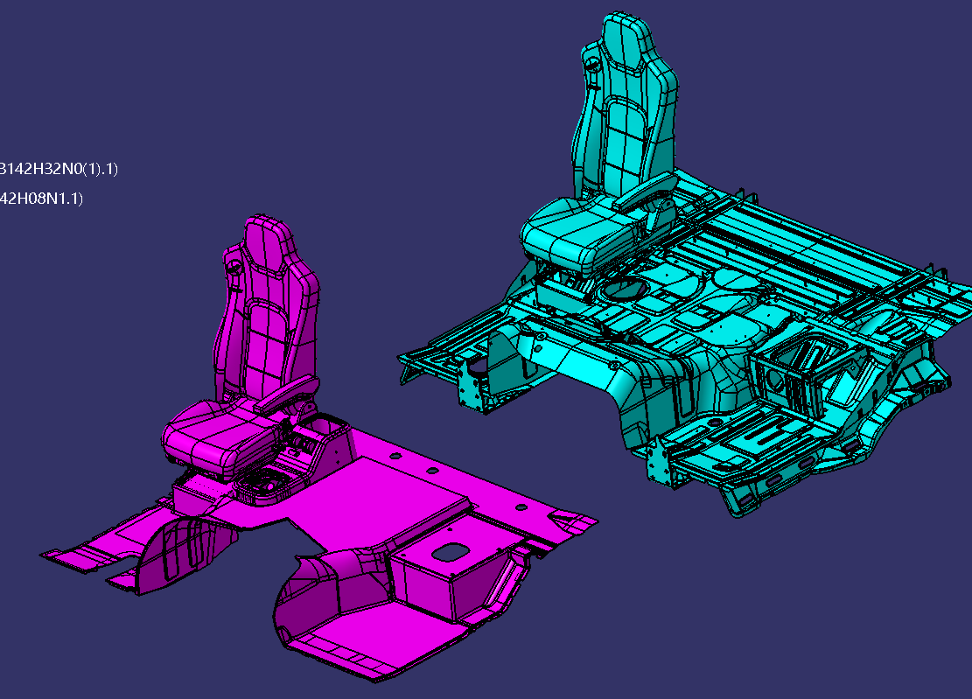
一、客户输入
客户输入SOR
客户输入车身
X3000车身
X5000车身

Slide 5
二
方案介绍

Slide 6
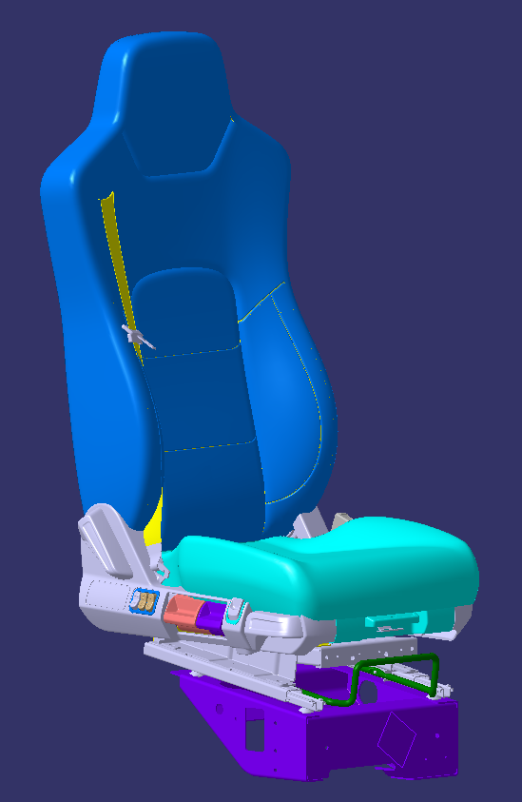
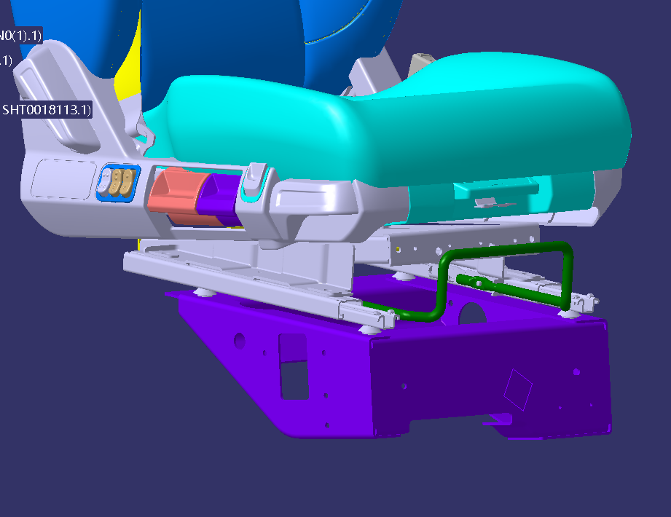
二：方案介绍-空气减震右舵
1：滑轨连接梁借用X5000斜滑轨项目
2：新开装车支架 在X5000斜滑轨支架上对称开发
座椅总成示意图

Slide 7
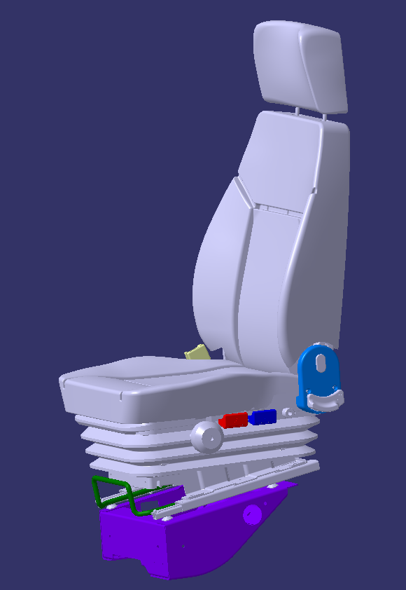
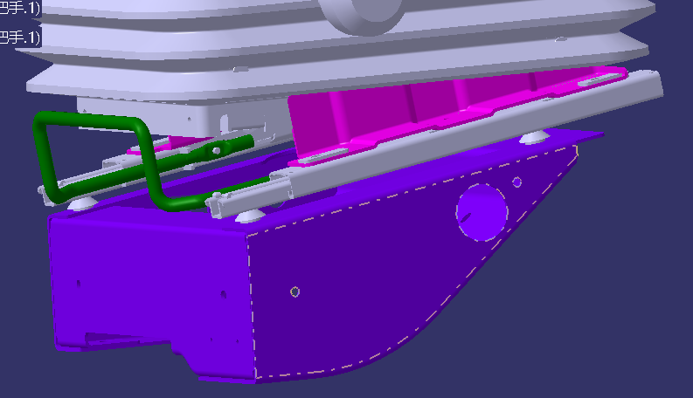
二：方案介绍-液压减震
1：滑轨连接梁新开（左右液压减震通用）
2：装车支架及滑轨借用气囊减震左右舵。
3：其余未描述零部件借用DZ13241510013。右舵操作手柄对称。
座椅总成示意图

Slide 8
三
新开件清单及周期费用

Slide 9
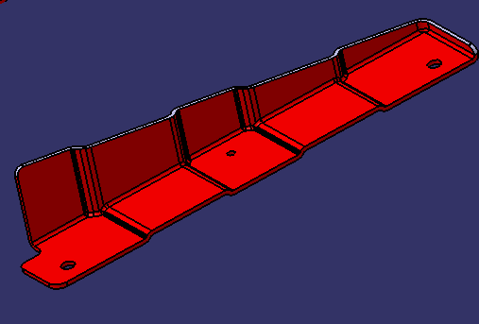
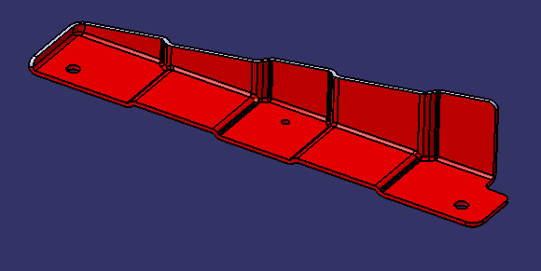
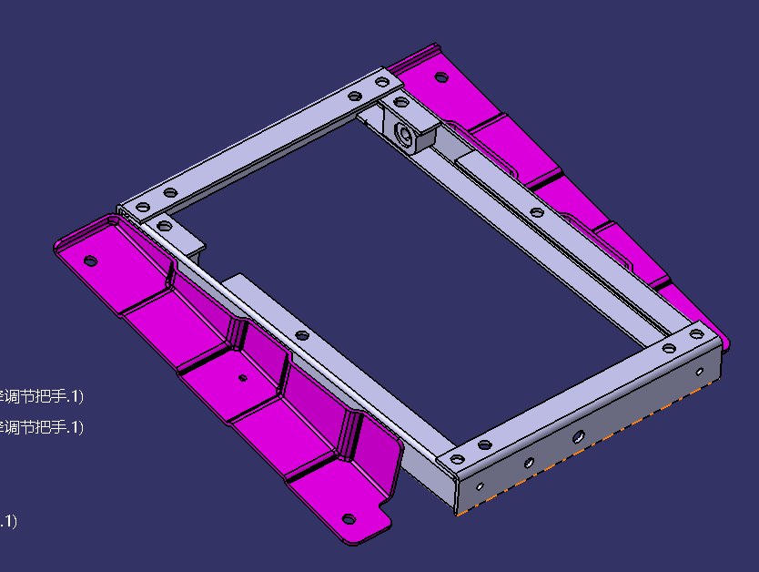
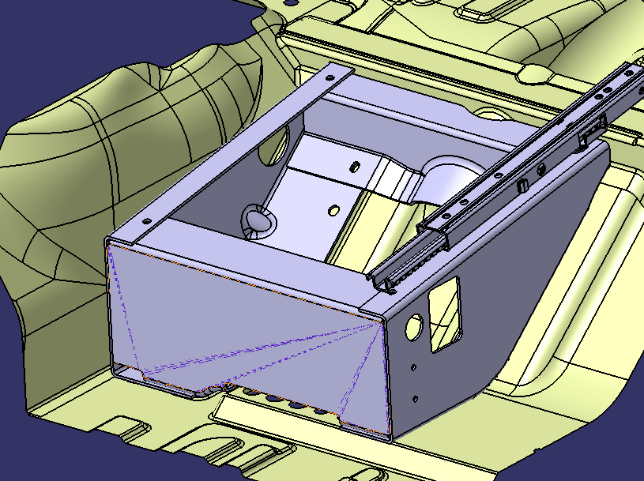
三：新开件清单及周期费用
序号 | 新开件 | 图示 | 周期（天） | 费用（万元） | 备注
1 | 左滑轨连接件 |  | 40 | 10
2 | 右滑轨连接件 |  | 40 | 10
3 | 减震器下框焊接总成 |  | 20 | 6
4 | 右舵装车支架 |  | 50 | 35
开发周期：立项后 50（设计）+ 80（开发）+ 30（验证）+20（批量）=180天
开发费用：61万（模具开发）+15万（实验验证）+10万（样件+物流）=86万
DZ14251510220-2000+30（模具分摊30）=2030
DZ14251510221-90+30（模具分摊30）=120
DZ14251510223-750+40（模具分摊40）=790
DZ14251510224-780+45（模具分摊45）=825 以上价格为不含税价格含模具分摊。
7月7日接到陕汽研发通知为了提高舒适性，需要改动坐垫！后续如按照研发需求需要重新开发坐垫发泡等相关材料，具体开发明细技术对接完后会在详细进行统计，相应的模具费用和单价都会有所变化，望请各位领导知晓

Slide 10


Thanks
光华荣昌集团

